Slide 1
Nexus と LeSS の 概要説明、比較
キヤノン株式会社 守田 憲司
株式会社ガイアックス 木村 卓夫

Slide 2
守田 憲司
キヤノン株式会社
デジタルシステム開発本部
主幹研究員
Kenji Morita
@wsfjp
Nexus Guide 共訳

Slide 3
使われているスケール手法の割合
Scrum / Scrum of Scrum | 69%
独自手法 | 25%
SAFe | 19%
＝＝＝＝＝＝＝＝＝＝＝
LeSS | 3%
Nexus | 未掲載
＊複数回答
出典：9TH ANNUAL State of Agile™ Survey (Version one)

Slide 4
Scrum Guide より
「複数のスクラムチームが同じプロダクトの作業をすることがよくある。そうした場合、プロダクトの作業は1つのプロダクトバックログに記述する。また、アイテムをグループにまとめる属性をプロダクトバックログに追加する。」

Slide 5
SAFe (19%)
http://www.ogis-ri.co.jp/solution/1210904_6793.html

Slide 6
技術プラクティス寄りの方法論
主にフォーカスしている領域
D to D （Discover to Deliver) | DAD （Disciplined Agile Delivery) | XP (eXtreme Programing)
要求 （と出荷） | 設計 （と出荷） | 実装 （と出荷）

Slide 7
スケール階層と手法自体の大きさ
手法自体
の大きさ
２階層 | ３階層
 | SAFe
LeSS （２〜８チーム） | LeSS Huge (９〜チーム）
Nexus (約３〜９チーム） | Nexus+ (約10〜チーム）
大きい
小さい

Slide 8
スケール階層と手法自体の大きさ
手法自体
の大きさ
２階層 | ３階層
 | SAFe
LeSS （２〜８チーム） | LeSS Huge (９〜チーム）
Nexus (約３〜９チーム） | Nexus+ (約10〜チーム）
大きい
小さい

Slide 9
Nexusの概要

Slide 10
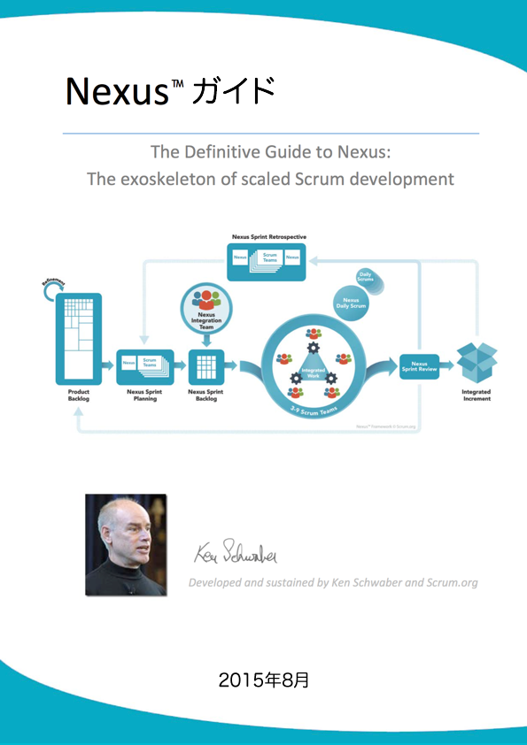
Nexus ガイド
Nexus ガイドにもとづいて説明します。
無料公開されています。
短いです。(10ページ)
英語版 2015年8月公開
日本語版 2015年12月公開
開発：Ken Schwaber and Scrum.org
翻訳：角 征典、守田 憲司
https://www.scrum.org/Resources/The-Nexus-Guide

Slide 11
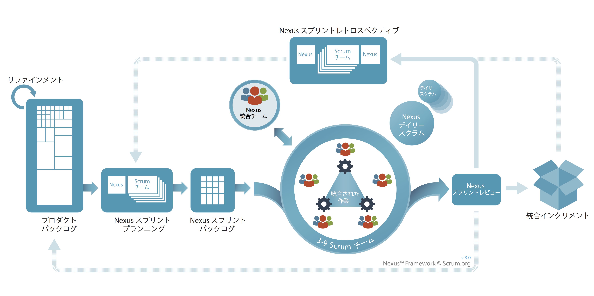
Nexus
The exoskeleton(外骨格) of scaled Scrum

Slide 12
スコープ
約３〜９スクラムチーム
１つのプロダクトバックログ
「チームが３つ以上になると、さらに事態は複雑になる」

Slide 13
スクラムチーム
チーム間の依存関係が少なくなるように分割する
関連する以下の要素をチーム内にそろえる
要求
ドメイン知識
ソフトウェアやテストの作成物

Slide 14
ソフトウェアプラクティス
多くのソフトウェアプラクティスが必要である。
大規模な環境では特に自動化が必要である。

Slide 15
Nexusの説明

Slide 16
Nexusの役割

Slide 17

Nexusの役割
プロダクトオーナー（全体で１人）
スクラムマスター（兼任可）
チームメンバー（兼任可）
Nexus統合チーム
適切な代表者
（特に定義されてないが）
スクラムマスター
約３〜９のスクラムチーム

Slide 18
Nexus統合チーム
すべての作業の統合を成功させる最終的な責任がある。
チーム間の技術的・非技術的な制約を解消する。
依存関係やチーム間の問題に対する認識を高める。
コーチング、コンサルティングを行う。

Slide 19
Nexus統合チームのプロダクトオーナー
Nexus全体で１人のプロダクトオーナー
プロダクトオーナーはNexus統合チームに所属する。
統合インクリメントの価値を最大化する。
プロダクトバックログの順番とリファインメントに最終的な責任を持つ。

Slide 20
Nexus統合チームのスクラムマスター
Nexusが理解され、実施されることに責任を持つ。
同じNexus内のスクラムチームのスクラムマスターになることもある。

Slide 21
Nexus統合チームメンバー
（３ではなく）１人以上
統合チームは、プラクティスやツール、システムエンジニアリングに精通したプロで構成される。
スクラムチームが獲得、実施、学習できるようにコーチングや指導をする。
プラクティス、ツール、開発、インフラ、アーキテクチャ標準
スクラムチームの開発チームメンバーとして作業することができる

Slide 22
Nexusのイベント

Slide 23
イベント概要
リファインメント
Nexusスプリントプランニング
スクラムのスプリントプランニングを含む
Nexusデイリースクラム
スクラムのデイリースクラムを含む
Nexusスプリントレビュー
スクラムのスプリントレビューを置き換える
Nexusスプリントレトロスペクティブ
スクラムのスプリントレトロスペクティブを含む

Slide 24
リファインメント
ゴール
依存関係を特定して、最小化できるまで詳細化する。
実施手順
依存関係を特定して見える化する。
作業の順番や割り当てを見直す。
チーム間の依存関係を最小化する。
目的
どのスクラムチームがどのプロダクトバックログアイテムをデリバリーするかを予測する。
チーム間の依存関係を特定し、最小化する。

Slide 25
Nexusスプリントプランニング
各スクラムチームの代表者が作業の順番を確認・調整する。
Nexusスプリントゴールを作成する。
各スクラムチームでスプリントプランニングを実施する。

Slide 26
Nexusスプリントプランニング
各スクラムチームの代表者が作業の順番を確認・調整する。
Nexusゴールを作成する。
各スクラムチームでスプリントプランニングを実施する。
他のチームと情報交換する。
同じ場所で実施すると新しく発見した依存関係が共有できる。
成果物
Nexusゴール、Nexusスプリントバックログ
各チームのスプリントゴール、スプリントバックログ

Slide 27
Nexusデイリースクラム
各スクラムチームの代表者が毎日集まる。
問題があればスクラムチームのデイリースクラムに伝えられる。
スクラムチームは、Nexusデイリースクラムで発生した統合の問題を解決できるように、その日の計画を立てる。

Slide 28
Nexusデイリースクラム
Nexusデイリースクラム３つの質問
昨日の作業はうまく統合されたか？うまく統合されていなければ、それはなぜか？
新たに特定された依存関係は何か？
Nexusのチーム間で共有が必要な情報は何か？
各チームのデイリースクラム
Nexusデイリースクラムで特定された作業を計画する

Slide 29
Nexusスプリントレビュー
各チームのスプリントレビューは置き換えられる。
統合インクリメント全体へのフィードバックを得る。

Slide 30
Nexusスプリントレビュー
すべてのチームがプロダクトオーナーのもとに集まり、統合されたインクリメントをレビューする。
プロダクトバックログの調整が行われることもある。

Slide 31
Nexusスプリントレトロスペクティブ
スクラムチームの代表者が集まり、共通の課題を特定する。
スクラムチーム個別のレトロスペクティブを実施する。
代表者が集まり必要なアクションの見える化、追跡について合意する。

Slide 32
Nexusスプリントレトロスペクティブ
全てのレトロスペクティブで扱うべき議題
完成していないものはあるか？Nexusは技術負債を作り出していないか？
作成物（特にコード）は、頻繁に（できれば毎日）統合されているか？
未解決の依存関係が蓄積されない程度に、頻繁にソフトウェアがビルド・テスト・デプロイされているか？

Slide 33
Nexusの作成物

Slide 34
バックログとゴール
プロダクトバックログ
Nexus
スプリントゴール
スプリントゴール
スプリントゴール
スプリントゴール
スプリントゴール
Nexus
スプリントバックログ
スプリントバックログ
スプリントゴール
スプリントゴール
スプリントゴール

Slide 35
プロダクトバックログ
Nexusで１つのプロダクトバックログ
PBIがNexusスプリントプランニングに向けて（Ready）準備完了
スクラムチームによって選択可能
依存関係は排除または最小化されている。
そのスクラムチームだけでプラクトバックログアイテムを完成できなければいけない。

Slide 36
Nexusスプリントバックログ
スクラムチームのスプリントバックログにある全てのプロダクトバックログアイテムをまとめたものである。
スプリントにおける依存関係や作業の流れを強調するために使用する。
少なくとも毎日更新する。

Slide 37
統合インクリメント
完了した「統合された作業」すべての総和である。
利用可能でリリース判断可能なものでなければいけない。
「完成」の定義を満たしていなければいけない。
Nexusスプリントレビューで検査する。

Slide 38
作成物の透明性
技術的負債が許容不可能になる前に、依存関係を検出および解消しなければいけない。
許容不可能な技術的負債かどうかは、結合する時にはじめてわかる。

Slide 39
「完成」の定義
Nexus統合チームは「完成」の定義に実行責任を持つ。
チーム独自の「完成」の定義は、インクリメントの完成の定義より緩い基準を適用してはいけない。

Slide 40
Nexusについて質問等

Slide 41
Nexus と LeSS の比較

Slide 42
共通点
１つのプロダクトプロダクトバックログ
１人のプロダクトオーナー
無料(PDF, Webs)
複数(〜8 or 9)のスクラムチーム
スクラムチーム内はスクラムで
代表者が集まって、バックログリファインメントを実施する。
スクラムマスターは複数チーム兼務可能

Slide 43
特徴的な言葉（抜粋）
Nexus
「スクラムフレームワークと同様に、Nexusの役割・作成物・イベント・ルールは不変である。Nexusの一部だけを導入することも可能だが、それはNexusではない。」
LeSS
「LeSSは、大きな複数チームやマルチサイト、あるいはオフショアのアジャイル開発を先導するのに上手くいくことが分かった追加のルールと秘訣のセットである。これらの秘訣は伝統的なスクラムのコンテクストにおける実験である 。」

Slide 44
全体的な違い
Nexus
Scrum並みに小さい！10P
最もScrumっぽいスケール手法
最小限で実行必須な事が決められている。
少ない決め事の割にオーバーヘッドはありそう。
LeSS
そこそこ大きい。
全部やれとは言っていない。
上手くいった事を集めている。
マネージャーの役割にも言及している。

Slide 45
デイリースクラム
Nexus
毎日
LeSS
他チームにオブザーバー参加
（時間をずらす必要あり？）
オプション

Slide 46
レトロスペクティブ
Nexus
スプリント終了
課題特定
アクション決め
LeSS
スプリント終了
(次スプリントの
早い時期に実施)

Slide 47
Scrumには無いチーム
Nexus
Nexus統合チームが存在する。
必須、マネージャーチームではない。
LeSS
プロダクトグループ(マネージャー)
Undoneチーム
プロダクトオーナーチーム

Slide 48
Undoneへの対処
Nexus
Scrumble(Nexus Guide外)
LeSS
Undone チーム
Sprint
Sprint
Scrumble
Sprint
Sprint
https://kenschwaber.wordpress.com/2015/09/28/scaling-the-nexus-and-scrumbling/
（理想ではない）
http://less.works/less/structure/organizational-structure.html

Slide 49
LeSSに有ってNexusに無い物
マネージャーの役割への言及
「中間管理職の役割は、全体を見て、素晴らしい製品を作れるよう組織の能力開発を行うことです。」
ビジネスパーソンの役割への言及
「製品開発におけるプロダクトオーナーは、ビジネス側から来るべきです。」

Slide 50
Nexusに有ってLeSSに無い物
依存関係の最小化への強いこだわり
10Pで「依存関係」という言葉が３５回！
Nexus統合チーム
Nexusスプリントバックログ
毎日Nexus（代表者）デイリースクラム
３パートのレトロスペクティブ
リファインメントのゴールも依存関係最小化
最後はNexusを解消？

Slide 51
比較のまとめ
Nexus
ドキュメントが小さいので読みやすい。
理想的なチーム構成を考える時の参考になる。
依存関係の最小化にコストを使う。
大規模チームを分割する方向に向かいやすい。
LeSS
複数チームになってしまった時の改善策になる。
よく起きる課題に対する現実的な解決策がある。
マネージャーの役割がわかる。
LeSS Huge(９チーム〜)も公開されている。

Slide 52
最後に
チームが大きくなっても、変わらないマインドセットで、楽しくアジャイルに開発しましょう。
今後事例を持ち寄ったり、知識の共有を進めていきましょう。
https://www.facebook.com/groups/ScaledScrum/

